Slide 1

Μαθαίνω Ελληνικά
16. Ακούω Πάω Λέω
Δρ Ελένη Χαραλάμπους
www.e-charalambous.com

Slide 2


ακούω
λέω
Ημερομηνία :
Εγώ πάω
Εσύ πας
Αυτός / Αυτή / Αυτό πάει
Εμείς πάμε
Εσείς πάτε
Αυτοί / Αυτές / Αυτά πάνε
μένω
μένεις
μένει
μένουμε
μένετε
μένουν
είμαι
είσαι
είναι
είμαστε
είστε
είναι
αγαπάω
αγαπάς αγαπάει
αγαπάμε αγαπάτε αγαπάνε

Slide 3
Σήμερα είναι ______, __ Οκτωβρίου 2025 (__/10/2025).Τώρα είμαστε στο φθινόπωρο.

Slide 4
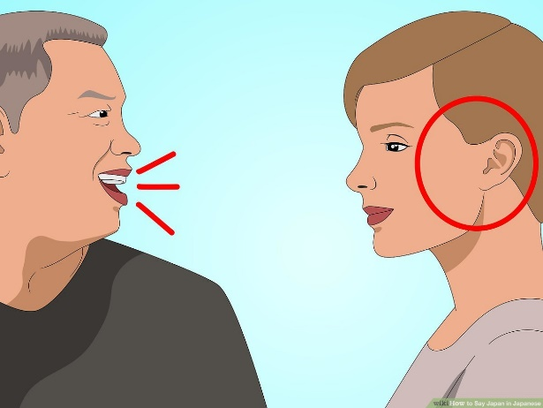
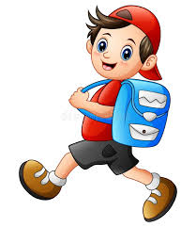
πάω
ακούω
λέω

Slide 5
πάω
ακούω
λέω

Slide 6
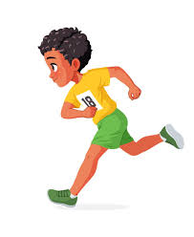
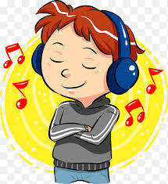
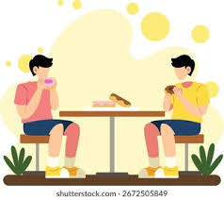
Κάθε μέρα πάω στο πάρκο για τρέξιμο. Εκεί ακούω την αγαπημένη μου μουσική. Μετά το τρέξιμο, πάω στην καφετέρια και βλέπω τον φίλο μου, τον Νίκο. Του λέω "Γεια σου Νίκο, τι κάνεις;" και αυτός μου λέει τα νέα του.

Slide 7
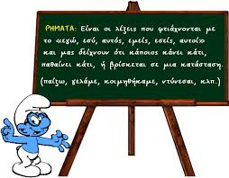
ΑΚΟΥΩ

Slide 8
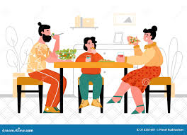
Όχι, δεν ακούω μουσική.
Ακούς μουσική;
Ναι, ακούω μουσική.

Slide 9

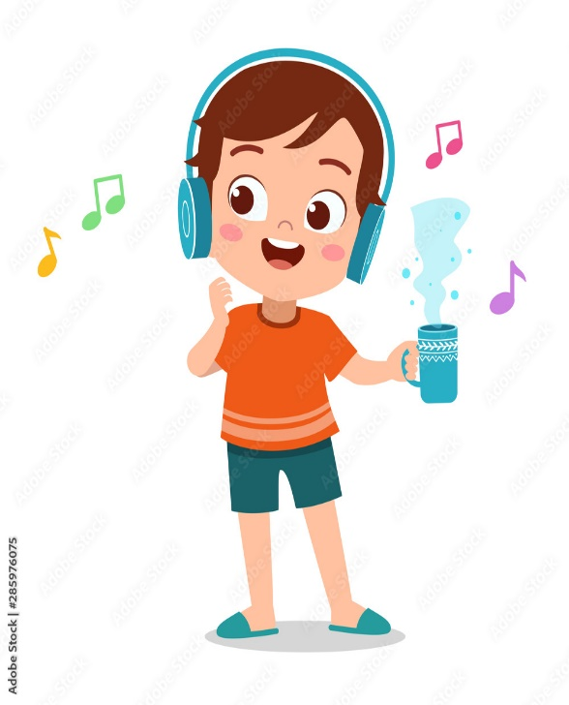
Ακούς μουσική;
Ναι, ακούω μουσική.
Όχι, δεν ακούω μουσική.
Τι κάνεις στον ελεύθερο σου χρόνο;
Στον ελεύθερο μου χρόνο ακούω μουσική.

Slide 10

ΑΚΟΥΩ
Εγώ
Εσύ
Αυτός / Αυτή / Αυτό
Εμείς
Εσείς
Αυτοί / Αυτές / Αυτά
ακούμε
ακούνε
ακούς
ακούει
ακούω
ακούτε

Slide 11
ΑΚΟΥΩ
Εγώ ακούω
Εσύ ακούς
Αυτός / Αυτή / Αυτό ακούει
Εμείς ακούμε
Εσείς ακούτε
Αυτοί / Αυτές / Αυτά ακούνε

Slide 12

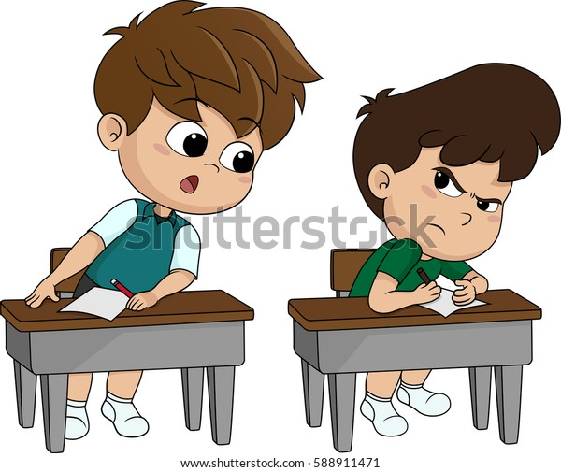
Εγώ ακούει μουσική.
Μηνάς
Κύπρος

Slide 13
Εσύ ακούω μουσική.
Μηνάς
Κύπρος

Slide 14
Η Ελένη ακούμε μουσική.
Μηνάς
Κύπρος

Slide 15
Η Μαρία και η Ελένη ακούει μουσική.
Μηνάς
Κύπρος

Slide 16
Εσείς ακούμε μουσική;
Μηνάς
Κύπρος

Slide 17
Εμείς ακούτε μουσική.
Μηνάς
Κύπρος

Slide 18
ΠΑΩ

Slide 19
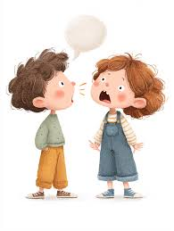
Εσύ πού πας;
Εγώ πάω σπίτι. Έχω διάβασμα.

Slide 20
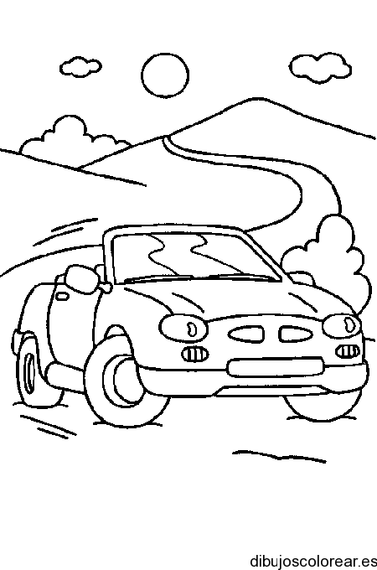
Πού πας;
Εγώ πας
Εσύ πάω
Αυτός / Αυτή / Αυτό πάει
Εμείς πάνε
Εσείς πάμε
Αυτοί / Αυτές / Αυτά πάτε

Slide 21
Πού πας;
Εγώ πάω
Εσύ πας
Αυτός / Αυτή / Αυτό πάει
Εμείς πάμε
Εσείς πάτε
Αυτοί / Αυτές / Αυτά πάνε

Slide 22
Πού πας;
Εγώ ________στην τάξη.
Εσύ πού ________;
Η Ελένη ______ στο σχολείο.

Slide 23
ΛΕΩ

Slide 24
Εσύ λες ψέματα!
Όχι, Εγώ δεν λέω ψέματα! Η Μαρία λέει ψέματα.

Slide 25
ΛΕΩ
Εγώ λέει
Εσύ λέω
Αυτός / Αυτή / Αυτό λες
Εμείς λέτε
Εσείς λένε
Αυτοί / Αυτές / Αυτά λέμε

Slide 26
ΛΕΩ
Εγώ λέω
Εσύ λες
Αυτός / Αυτή / Αυτό λέει
Εμείς λέμε
Εσείς λέτε
Αυτοί / Αυτές / Αυτά λένε

Slide 27
ΛΕΩ
Μαρία : Θέλεις να πάμε στην αυλή; Εσύ τι ________;
Ελένη : Εγώ ________________ όχι. Η Κατερίνα τι _______;
Μαρία :Η Κατερίνα _______ όχι.

Slide 28
Συμπληρώνω
Κυρία Μαρία : ________ να ______τουαλέτα;
Ιμάν : Ναι, _______ να _______τουαλέτα.
Ομάρ : Η Φάτμα _______να _______τουαλέτα.
Ιμάν & Ταρτίλ : _______ να _____τουαλέτα.
Κυρία Μαρία : Ομάρ και Αλί, _____να ________τουαλέτα;
Μαρία : Ο Ντόριαν και ο Ατνάν _______να ___________τουαλέτα.

Slide 29



Slide 30

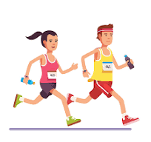
Πάω ___ _______.
Πού πας;

Slide 31

Πάω ____ _____.
Πού πας;

Slide 32

Πάω ___ ______.
Πού πας;

Slide 33

Πάω ___ ______.
Πού πας;

Slide 34
Πάω για τρέξιμο.
Πού πας;

Slide 35
Πάω για καφέ.
Πού πας;

Slide 36
Πάω για ποτό.
Πού πας;

Slide 37
Πάω στο θέατρο.
Πού πας;

Slide 38
Πάω για ________.
Πού πας;

Slide 39
Τι κάνεις στον ελεύθερο σου χρόνο;

Slide 40

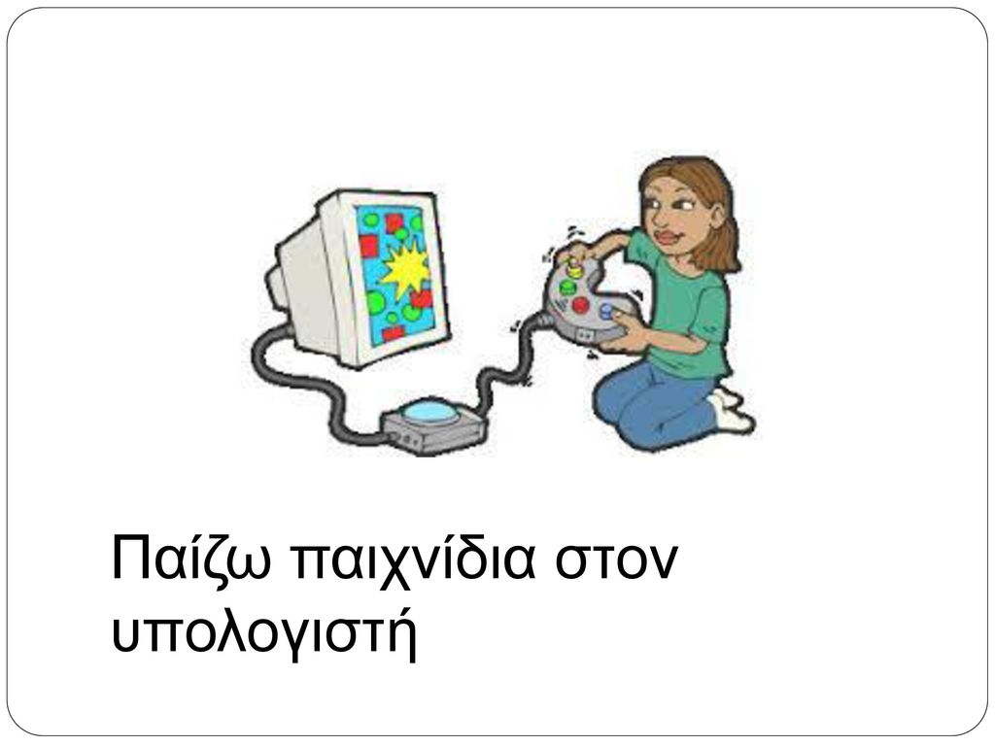
Τι κάνεις στον ελεύθερο σου χρόνο;
Στον ελεύθερο μου χρόνο παίζω ποδόσφαιρο.
Στον ελεύθερο μου χρόνο παίζω παιχνίδια στον υπολογιστή.

Slide 41
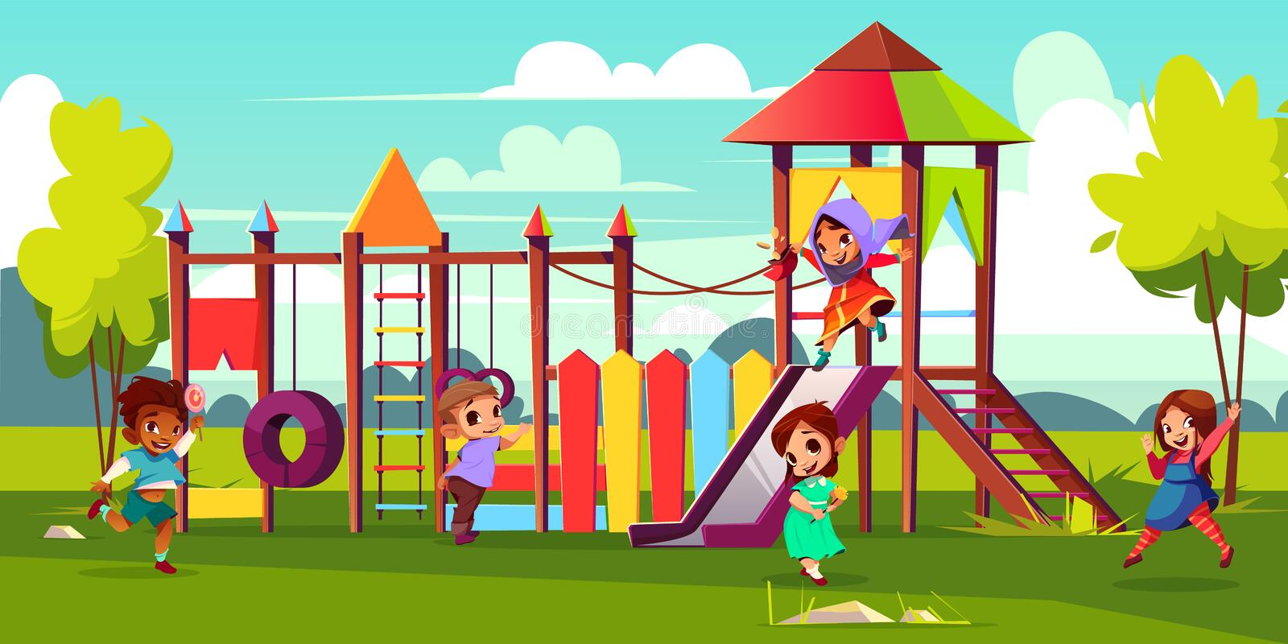
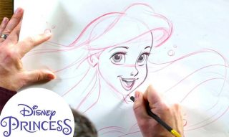
Τι κάνεις στον ελεύθερο σου χρόνο;
Στον ελεύθερο μου χρόνο ζωγραφίζω.
Στον ελεύθερο μου χρόνο πηγαίνω στο πάρκο.

Slide 42
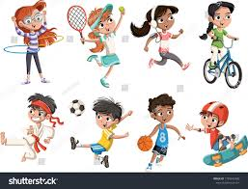

Τι κάνεις στον ελεύθερο σου χρόνο;
Στον ελεύθερο μου χρόνο μαθαίνω ξένες γλώσσες.
Στον ελεύθερο μου χρόνο κάνω αθλήματα.

Slide 43
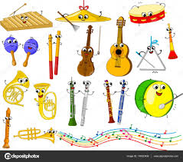
Τι κάνεις στον ελεύθερο σου χρόνο;
Στον ελεύθερο μου χρόνο παίζω μουσικά όργανα.

Slide 44
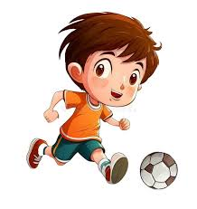


Κάνεις κάποιο άθλημα;
ποδόσφαιρο
βόλεϊ
μπάσκετ

Slide 45

Παίζεις κάποιο μουσικό όργανο;
βιολί
πιάνο
κιθάρα

Slide 46
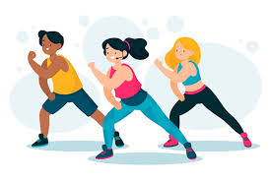
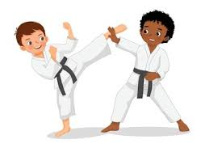
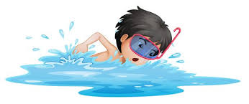
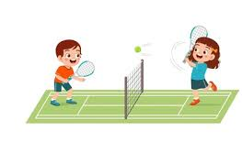

Slide 47
κολύμπι
γυμναστική
καράτε
τένις

Slide 48


Slide 49
Τι κάνεις; Πάμε για καφέ; Μου αρέσει να πίνω καφέ στην καφετέρια. Θα περάσουμε πολύ ωραία.

Slide 50

www.e-charalambous.com

Slide 51

Διάλειμμα
Διάλειμμα
Διάλειμμα
Διάλειμμα
Διάλειμμα

